Slide 1
Lab2:存储器与控制实验问题补充
黄奔皓
2023年4月

Slide 2


01
02
03
ALUC设计
i - 型位移指令的sext字段
lui的shift字段
04
05
06
从pc到addra
指令无法正常显示
其他问题

Slide 3
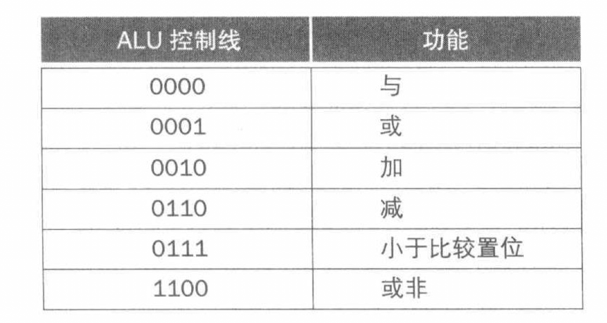
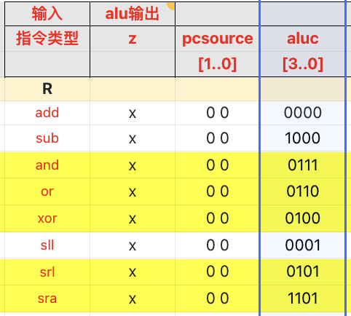
1. ALUC设计问题
Q1: 本实验中aluc的设计和书上的不同？
aluc的分配其实可以灵活调整的，只要不冲突其实可以自定义
课本p425
给出的表格中的aluc

Slide 4
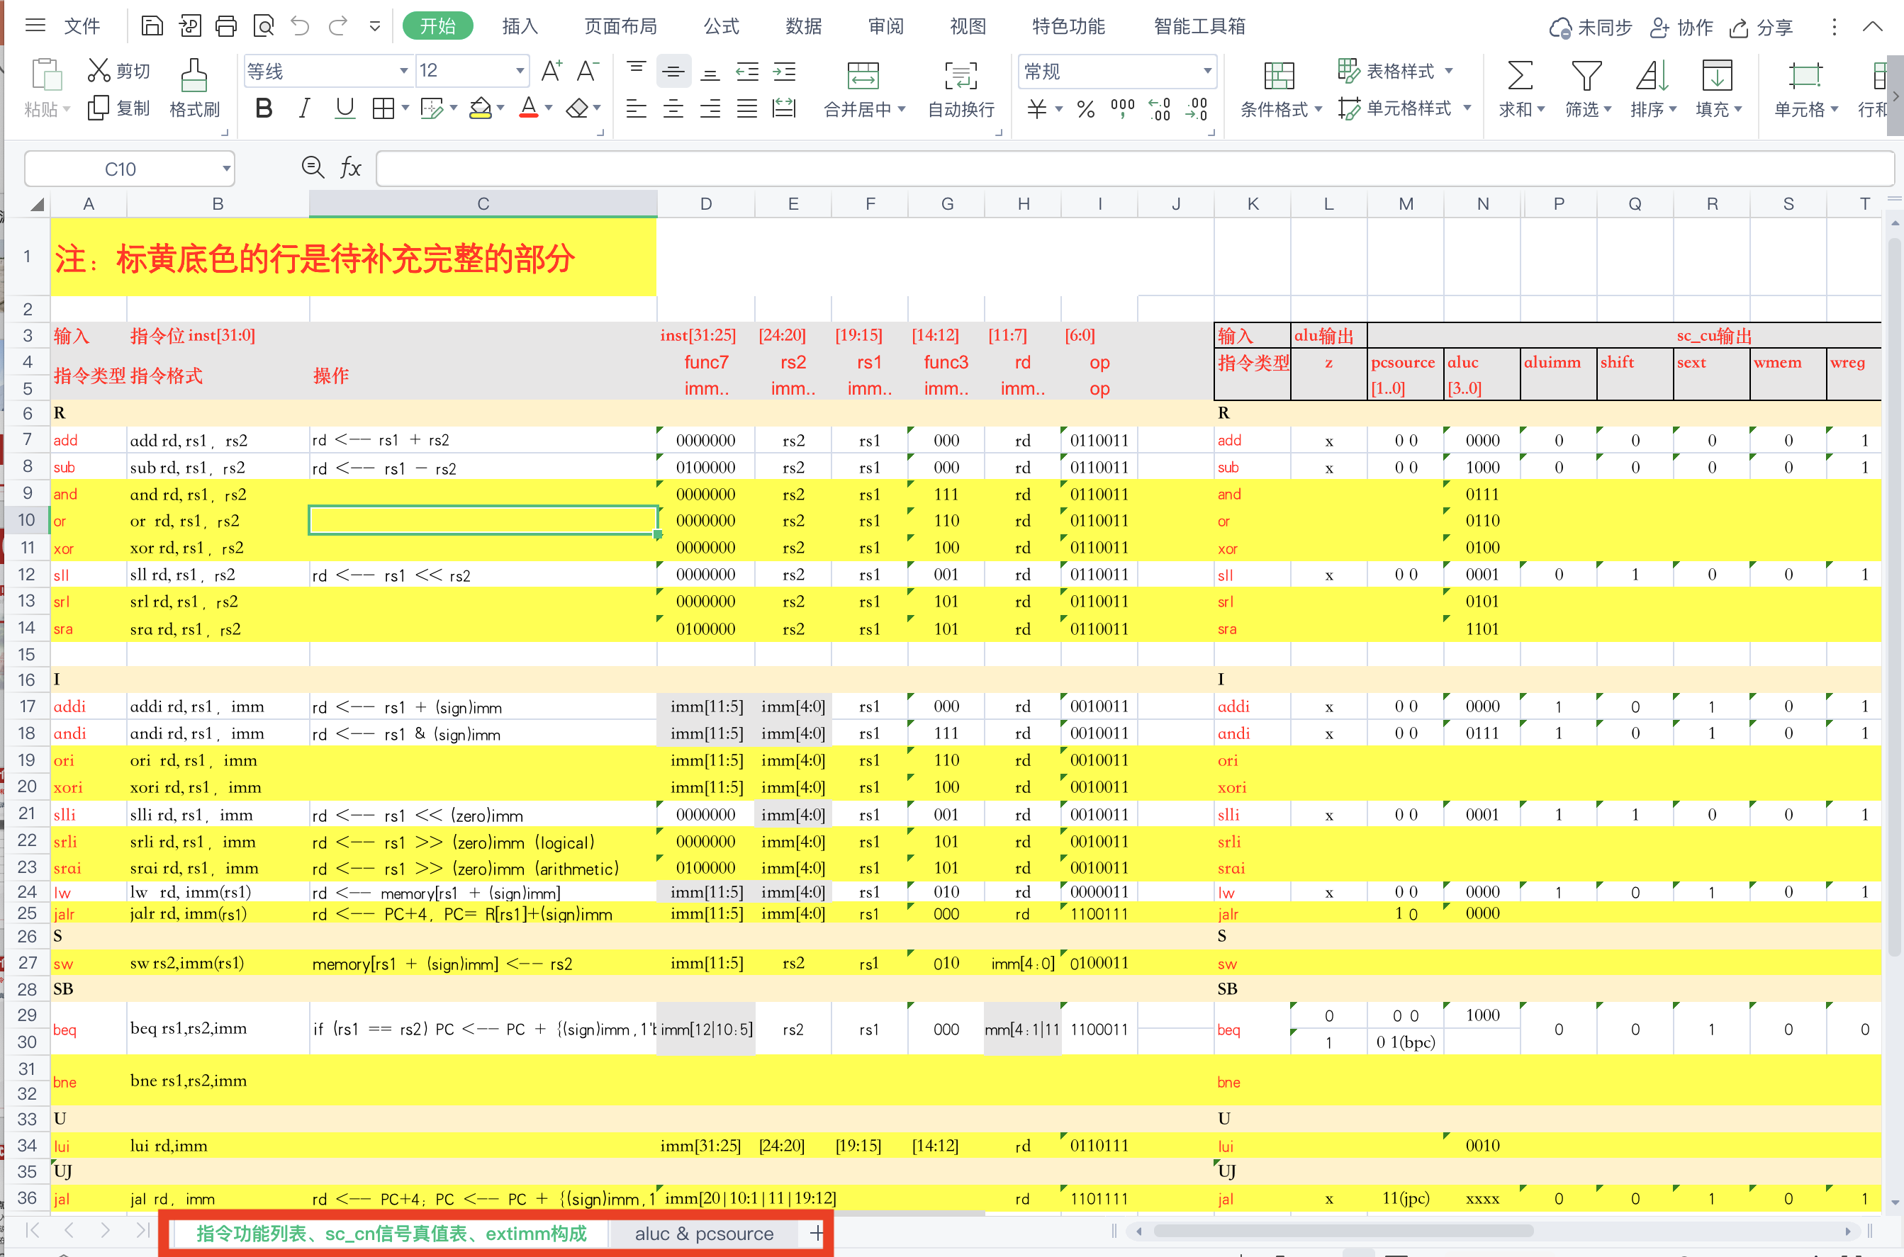
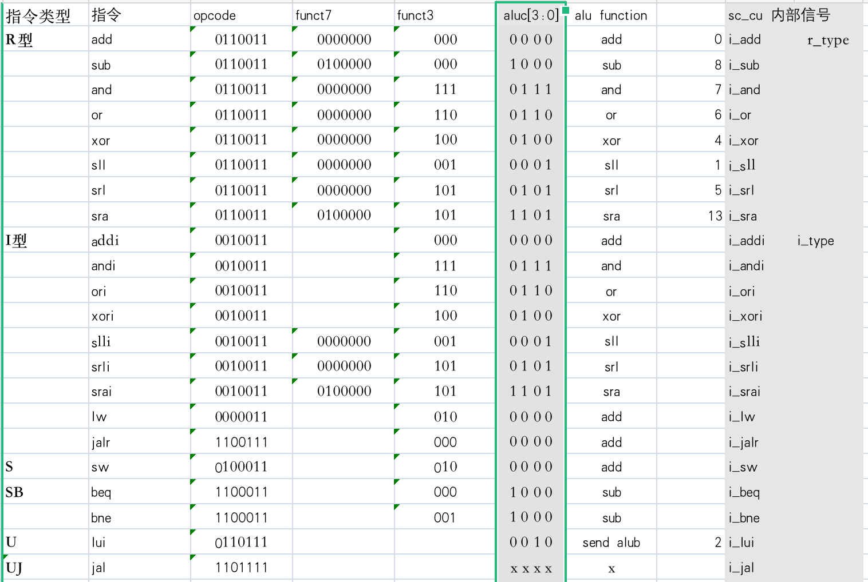
1. ALUC设计问题
Q2: 对于inst[30]被立即数imm占据的指令，相应的aluc怎么填写呢？
实验给出的给出的“sc_cu”真值表有两个子表，第一个表格aluc部分缺失，第二个表格内写有所有指令的aluc
表1中底部确实有写到, aluc的定义主要来自inst[30], func3
但具体定义直接参看表2就可以了。

Slide 5
1. ALUC设计问题
代码中如何aluc的表达式怎么写呢？
aluc[3]=….

Slide 6
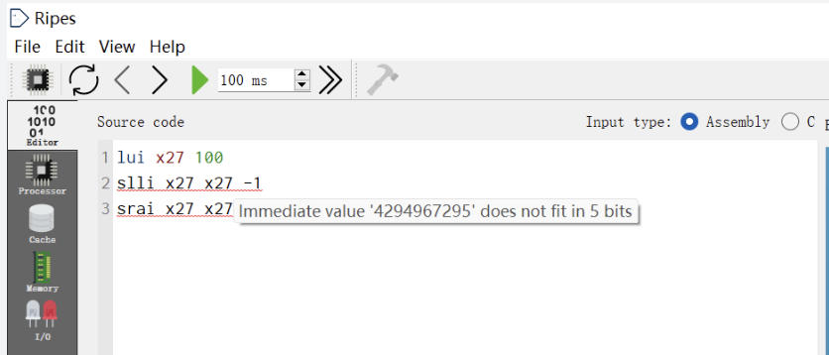


2. i - 型位移指令的sext字段
sext字段为0: 不需要做立即数符号拓展的操作
i - 型移位操作的立即数只能是正数
-> 5bits 正数
Q3: sc_cu.v文件的已给出部分中，为什么又要把i型位移指令的sext字段设为1呢？
一般位移指令？
首先，这里sext字段设置为1和0都可以，因为不会与其他指令sc_cu输出冲突
另一方面，如果把i-型位移指令的sext字段设为1，则 sext = i_type | i_sw | i_beq | i_bne, 译码逻辑得到了简化

Slide 7
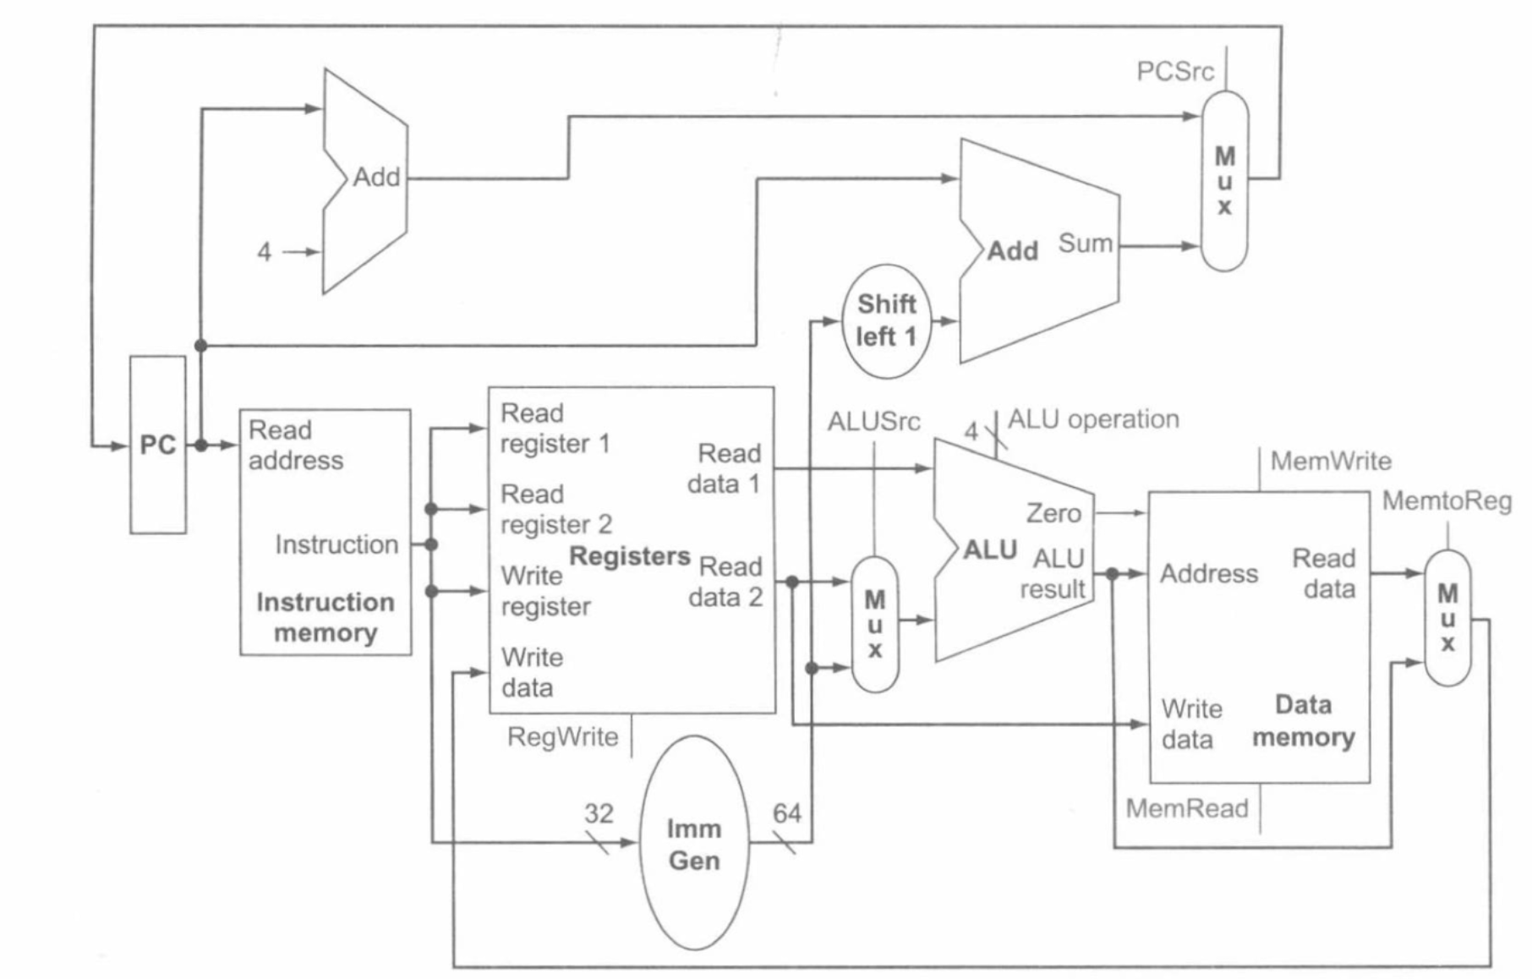

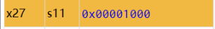
3. lui指令的shift字段
Q4: lui的shift字段是1还是0呢？
lui rd imm 将imm左移12位后存入rd
shift字段为0: 该指令不是移位指令
在立即数模块进行
lui指令涉及移位操作，但shift = 0
一般的位移指令

Slide 8

4. 从pc到addra
Q5: 如何从32位的PC得到6位的addra呢？
以下几种写法在板级验证的时候都能得到“正确”的效果：
addra = pc[7:2]
2. addra = pc[8:3]
3. addra = pc[9:3]

Slide 9
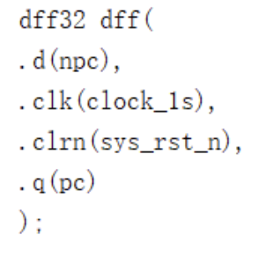
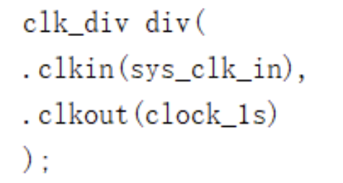
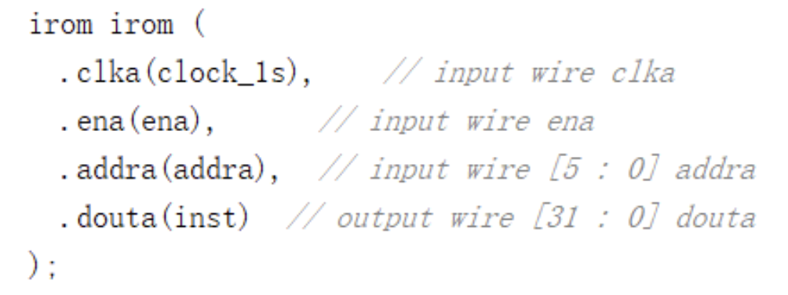
5. 电路板上的指令无法正确显示/刷新
考虑以下几个方面
1. PC = PC + 4是否正确实现？
2. Clock是否过短？
3. Inst是否已经读取？
然后再去检查电路板是不是有故障…….

Slide 10
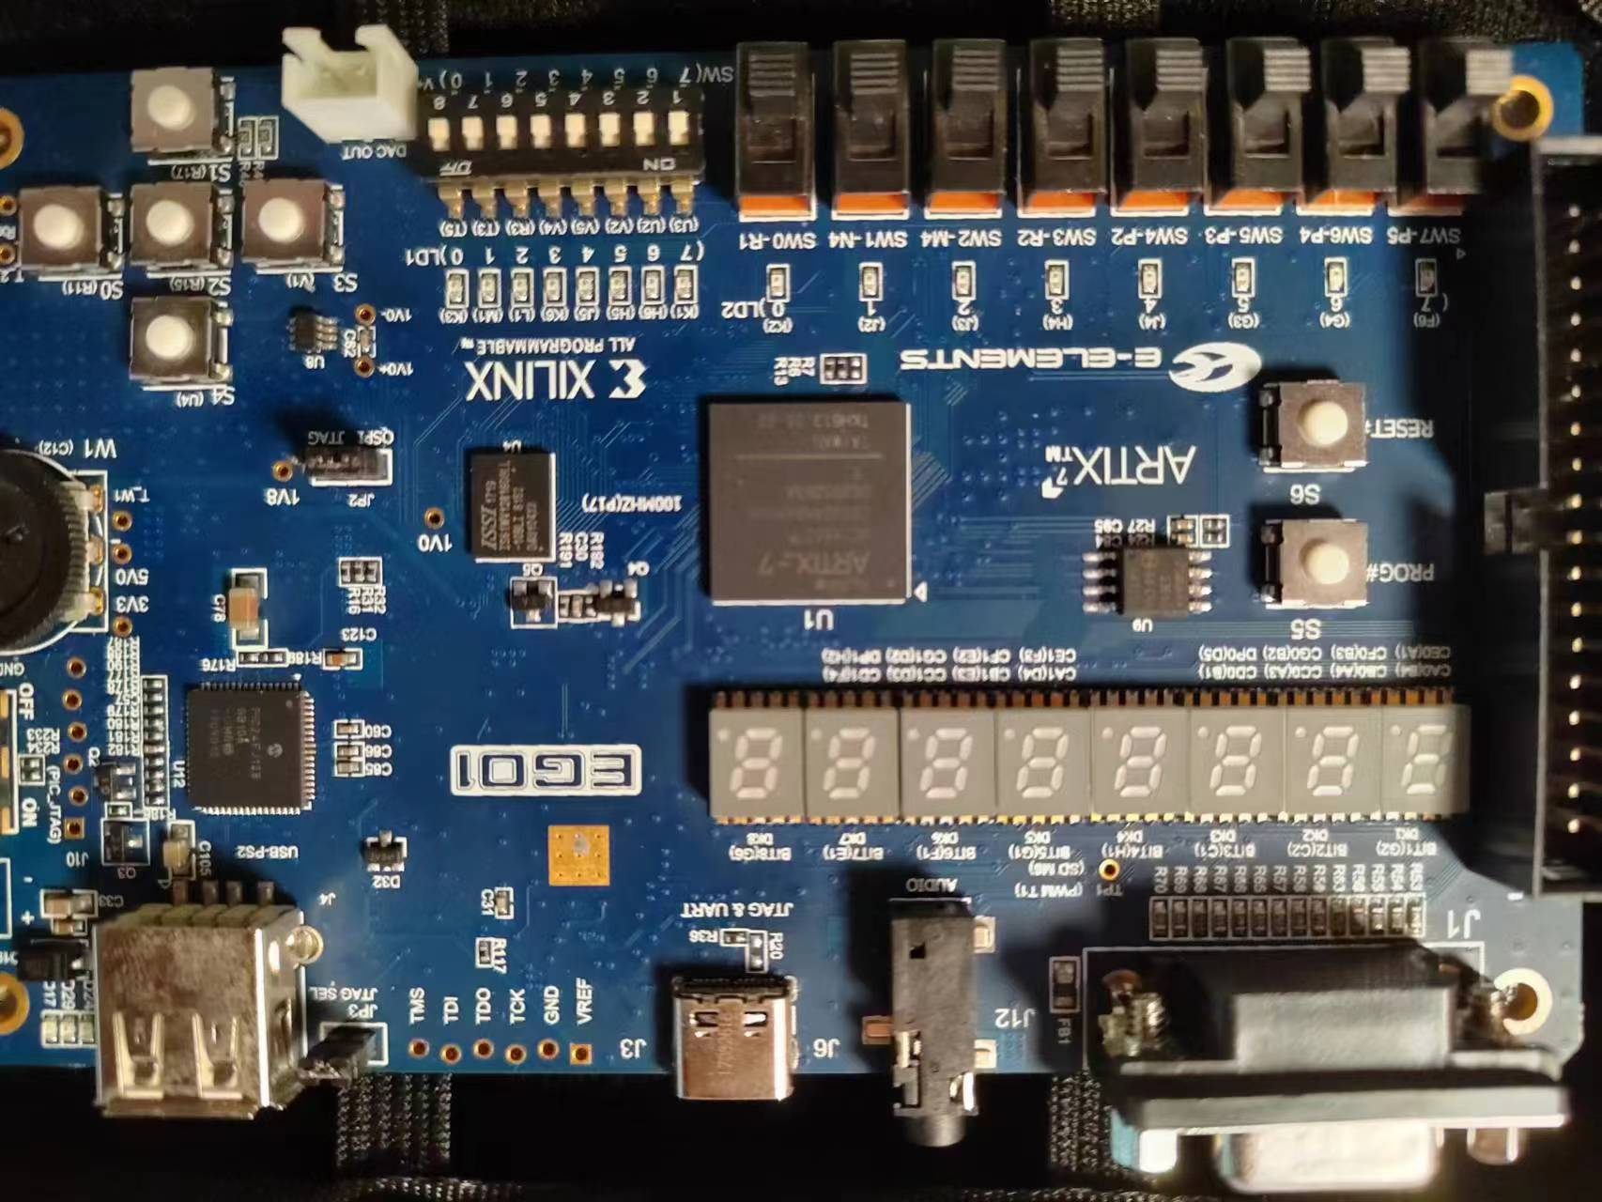
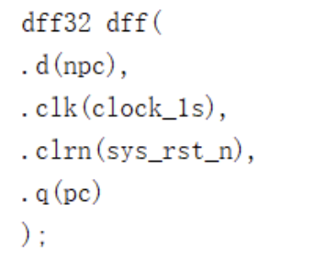
6. 其他问题
Zero字段的展示
快速复位电路板
zero = (aluout == 0) ? 1 : 0
例化dff32 PC寄存器
需要用到上一个实验的aluc模块
简化起见：
可以不输出
也可以默认为1

Slide 11
感谢聆听

